Slide 1

PHÁP LUẬT ĐẠI CƯƠNG
ThS. Hoàng Thanh Tú
Trường Đại học Khoa học tự nhiên, ĐHQG-HCM

Slide 2
CHƯƠNG 9
PHÁP LUẬT DÂN SỰ
VÀ TỐ TỤNG DÂN SỰ

Slide 3
I. LUẬT DÂN SỰ

Slide 4
NỘI DUNG
Khái niệm chung về Luật Dân sự
Tài sản, quyền sở hữu và quyền khác đối với tài sàn
Nghĩa vụ dân sự và hợp đồng dân sự
Trách nhiệm bồi thường thiệt hại ngoài hợp đồng
Thừa kế

Slide 5
1. KHÁI NIỆM CHUNG
LUẬT DÂN SỰ
Là một ngành luật độc lập
Tổng thể các QPPL nhằm điều chỉnh các quan hệ tài sản & quan hệ nhân thân trên cơ sở bình đẳng, độc lập của các chủ thể tham gia

Slide 6
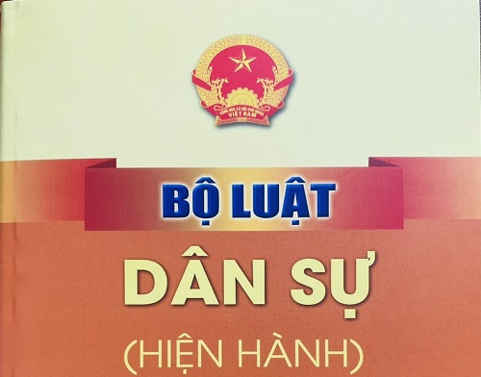
Nguồn của Luật Dân sự
Tên thường gọi: Bộ luật dân sự năm 2015
Số: 91/2015/QH13
Ngày ban hành: 24/11/2015
Ngày hiệu lực: 01/01/2017
Dung lượng: 6 Phần, 27 Chương, 689 Điều
Thay thế: Bộ luật dân sự năm 2005

Slide 7
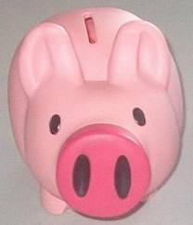

1.2. Đối tượng điều chỉnh
NGƯỜI
NGƯỜI
QUAN HỆ
TÀI SẢN
NGƯỜI
NGƯỜI
QUAN HỆ NHÂN THÂN

Slide 8
1.2. Đối tượng điều chỉnh
Có 2 loại quan hệ nhân thân:
Quan hệ nhân thân không liên quan đến tài sản: là những quan hệ giữa người với người về những lợi ích tinh thần không liên quan đến tài sản như quan hệ về tên gọi, danh dự, nhân phẩm, uy tín của công dân hoặc tổ chức nhất định.
Quan hệ nhân thân liên quan đến tài sản: là những quan hệ nhân thân là cơ sở làm phát sinh quan hệ tài sản tiếp sau.

Slide 9
1.3. Phương pháp điều chỉnh
Bình đẳng
Thoả thuận
Tự định đoạt, tự chịu trách nhiệm

Slide 10
MỘT SỐ NỘI DUNG CƠ BẢN CỦA LUẬT DÂN SỰ

Slide 11

2. TÀI SẢN, QUYỀN SỞ HỮU
VÀ QUYỀN KHÁC ĐỐI VỚI TÀI SẢN

Slide 12
2.1. Tài sản 2.1.1. Khái niệm
(Điều 105 BLDS 2015)
Tài sản là:
Vật là bộ phận của thế giới vật chất, tồn tại một cách khách quan mà con người có thể nhận biết được bằng các giác quan của mình
Tiền là vật ngang giá chung dùng để trao đổi lấy hàng hóa, dịch vụ…Tài sản là tiến có thể là tiền Việt Nam hoặc ngoại tệ
Giấy tờ có giá là giấy tờ trị giá được thành tiền và được phép giao dịch như cổ phiếu, trái phiếu, kỳ phiếu, tín phiếu
Quyền tài sản là quyền trị giá được bằng tiền, bao gồm quyền tài sản đối với đối tượng quyền sở hữu trí tuệ, quyền sử dụng đất và các quyền tài sản khác

Slide 13
2.1. Tài sản 2.1.1. Phân loại tài sản
Bất động sản và động sản
Tài sản hiện có và tài sản hình thành trong tương lai
Hoa lợi và lợi tức
Vật chính và vật phụ
Vật chia được và vật không chia được
Vật tiêu hao và vật không tiêu hao
Vật cùng loại và vật đặc định
Vật đồng bộ

Slide 14
2.2. Quyền sở hữu
Căn cứ theo Điều 158 Bộ luật Dân sự 2015:
Quyền sở hữu bao gồm nội dung về quyền chiếm hữu, quyền sử dụng cũng như quyền định đoạt đối với tài sản của chủ sở hữu theo đúng theo quy định của pháp luật. Theo định nghĩa này thì có thể thấy rằng quyền sở hữu bao gồm ba quyền năng cơ bản đó là quyền sử dụng, quyền chiếm hữu và quyền định đoạt.

Slide 15
2.2. Quyền sở hữu
QUYỀN
CHIẾM HỮU
Quyền của CSH tự mình nắm giữ hoặc quản lý tài sản thuộc sở hữu của mình.
QUYỀN SỬ DỤNG
Quyền của CSH tự mình khai thác công dụng, hưởng hoa lợi hoặc lợi tức có được từ tài sản.
QUYỀN
ĐỊNH ĐOẠT
Quyền của CSH tự mình định đoạt tài sản thông qua việc chuyển giao QSH của mình cho người khác hoặc từ bỏ QSH đó.

Slide 16
Quyền chiếm hữu là quyền năng nắm giữ, chi phối tài sản theo ý chí của mình.
Chủ sở hữu
QUYỀN CHIẾM HỮU
Chiếm hữu có căn cứ pháp luật
Ko phải CSH nhưng hợp pháp
Ngay tình
Chiếm hữu không có căn cứ pháp luật
Ko ngay tình

Slide 17
Quyền sử dụng là một quyền năng mà PL quy định cho CSH (hoặc người chiếm hữu hợp pháp) được phép khai thác những công dụng của tài sản, hưởng hoa lợi, lợi tức từ tài sản nhằm đáp ứng các nhu cầu của mình .
→ Muốn khai thác công dụng của tài sản, trước hết người sử dụng phải thực hiện hành vi chiếm hữu → quyền chiếm hữu thường được coi là tiền đề của quyền sử dụng.

Slide 18
Quyền định đoạt
Định đoạt về số phận thực tế
Định đoạt về số phận pháp lý

Slide 19
2.2. Quyền khác đối với tài sản
Theo Điều 159 BLDS 2015, quyền khác đối với tài sản là quyền của chủ thể trực tiếp nắm giữ, chi phối tài sản thuộc quyền sở hữu của chủ thể khác.
Quyền đối với bất động sản liền kề (từ Điều 245 đến Điều 256 Bộ luật dân sự 2015)
Quyền hưởng dụng (từ Điều 257 đến Điều 266 Bộ luật dân sự 2015)
Quyền bề mặt (từ Điều 267 đến Điều 273 Bộ luật dân sự năm 2015)

Slide 20

3. NGHĨA VỤ DÂN SỰ VÀ HỢP ĐỒNG DÂN SỰ

Slide 21
3.1. Nghĩa vụ dân sự
Điều 275 BLDS quy định, Nghĩa vụ phát sinh từ căn cứ sau đây:
1. Hợp đồng.
2. Hành vi pháp lý đơn phương.
3. Thực hiện công việc không có ủy quyền.
4. Chiếm hữu, sử dụng tài sản hoặc được lợi về tài sản không có căn cứ pháp luật.
5. Gây thiệt hại do hành vi trái pháp luật.
6. Căn cứ khác do pháp luật quy định.

Slide 22
3.2. Hợp đồng dân sự
2.3 Khái niệm
xác lập, thay đổi, chấm dứt
quyền và nghĩa vụ dân sự
BÊN A BÊN B
miệng văn bản
Điều khoản cơ bản
Điều khoản thông thường
Điều khoản tuỳ nghi
CHỦ THỂ

Slide 23
Giao kết hợp đồng
Nguyên tắc 1: Tự do cam kết, thỏa thuận
Nguyên tắc 2: Tự nguyện, bình đẳng, thiện chí khi giao kết
Đề nghị giao kết hợp đồng
Chấp nhận đề nghị giao kết hợp đồng
Trình tự giao kết hợp đồng

Slide 24
Chủ thể
Cá nhân
+ Cá nhân từ đủ 6 tuổi đến dưới 15 tuổi: chỉ được phép tham gia quan hệ HĐDS nhưng phải được sự đồng ý của ba mẹ hoặc người giám hộ trừ trường hợp hđ có giá trị nhỏ phục vụ cho nhu cầu thiết yếu hàng ngày thì không cần sự đồng ý.
+ Cá nhân từ đủ 15 tuổi đến chưa đủ 18 tuổi có tài sản riêng đủ để thanh toán nghĩa vụ thì được giao kết hđ mà không cần phải được người đại diện theo PL đồng ý, trừ trương hợp PL quy định phải đủ 18 tuổi.
+ Cá nhân đủ 18 tuổi trở lên: có quyền giao kết HĐDS và tự chịu trách nhiệm về việc thực hiện nghĩa vụ.
Pháp nhân

Slide 25
Theo quy định tại Khoản 1, Điều 400, Bộ luật dân sự năm 2015, hợp đồng được giao kết vào thời điểm bên đề nghị nhận được chấp nhận giao kết. Theo đó, thời điểm giao kết hợp đồng là thời điểm kết thúc quá trình thỏa thuận, đồng nghĩa với việc tại thời điểm này, các bên đã đạt được sự thống nhất về nội dung thỏa thuận ghi trong hợp đồng.
Theo quy định tại Khoản 1, Điều 401, Bộ luật dân sự năm 2015, hợp đồng được giao kết hợp pháp có hiệu lực từ thời điểm giao kết, trừ trường hợp có thỏa thuận khác hoặc các quy định liên quan. Hiểu đơn giản, thời điểm có hiệu lực của hợp đồng là thời điểm giao kết hợp đồng, trừ khi các bên có thỏa thuận khác, hoặc quy định khác.

Slide 26
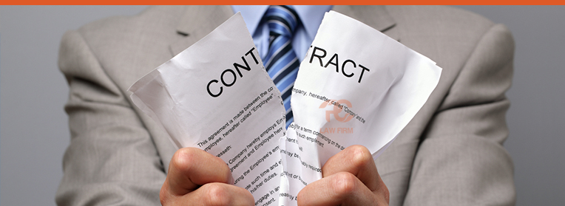
Sửa đổi, chấm dứt hợp đồng (Điều 421 BLDS 2015)

Slide 27

4. TRÁCH NHIỆM BỒI THƯỜNG THIỆT HẠI
NGOÀI HỢP ĐỒNG

Slide 28
4.1. Khái niệm
Theo khoản 1 Điều 584 Bộ luật dân sự năm 2015 quy định: “Người nào có hành vi xâm phạm tính mạng, sức khỏe, danh dự, nhân phẩm, uy tín, tài sản, quyền, lợi ích hợp pháp khác của người khác mà gây thiệt hại thì phải bồi thường, trừ trường hợp Bộ luật này, luật khác có liên quan quy định khác”.

Slide 29
4.2. Nguyên tắc
– Thiệt hại trên thực tế phải được bồi thường toàn bộ và kịp thời.
– Người phải chịu trách nhiệm bồi thường thiệt hại có thể được giảm mức bồi thường nếu không có lỗi hoặc có lỗi vô ý và thiệt hại quá lớn so với khả năng kinh tế của mình.
– Khi mức bồi thường không còn phù hợp với thực tế thì bên bị thiệt hại hoặc bên gây thiệt hại có quyền yêu cầu Tòa án hoặc cơ quan nhà nước có thẩm quyền khác thay đổi mức bồi thường.

Slide 30
Phân loại
TRÁCH NHIỆM
BỒI THƯỜNG THIỆT HẠI
VẬT CHẤT
TINH THẦN

Slide 31
4.3. Cơ sở bồi thường thiệt hại
1
Các chủ thể có hành vi trái pháp luật
2
Có thiệt hại xảy ra trong thực tế
ĐIỀU KIỆN
3
Có mối quan hệ giữa hành vi vi phạm pháp luật và thiệt hại xảy ra
3
4
Do lỗi của người vi phạm nghĩa vụ dân sự
4

Slide 32
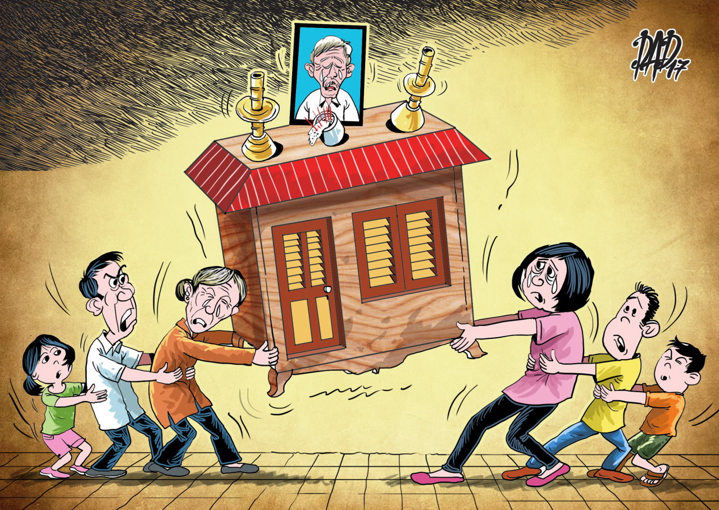
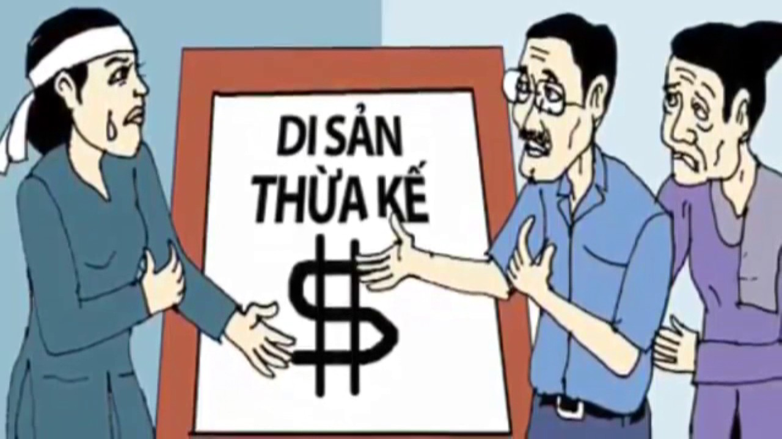
5. THỪA KẾ

Slide 33
5.1. Một số khái niệm cơ bản
Quyền thừa kế là quyền chuyển dịch tài sản của người chết cho người khác theo di chúc hoặc theo trình tự luật định.
Người còn sống
(Người thừa kế)
Người chết
(Người để lại di sản)
Tài sản
(Di sản thừa kế)
Thừa kế theo di chúc
Thừa kế theo pháp luật

Slide 34
Người để lại di sản
Cá nhân
Có di chúc: phải đủ 18 tuổi trở lên hoặc từ đủ 15 – dưới 18t nếu cha,mẹ/người giám hộ đồng ý
Người thừa kế
Cá nhân: phải còn sống/thành thai còn sống vào thời điểm mở thừa kế
Tổ chức: còn tồn tại
Nhà nước

Slide 35

Thừa kế theo di chúc
Là việc chuyển di sản của người chết cho người sống theo sự định đoạt của người có di chúc lập ra khi họ còn sống.
Hình thức thừa kế
Thừa kế theo pháp luật
Là việc di chuyển di sản của người chết cho những người thừa kế theo quy định của pháp luật

Slide 36
5.2. THỪA KẾ THEO DI CHÚC
Di chúc | Là sự thể hiện ý chí của cá nhân nhằm chuyển tài sản của mình cho người khác sau khi chết
Điều kiện | Người lập di chúc phải có năng lực chủ thể Người lập di chúc phải tự nguyện, minh mẫn khi lập di chúc, không bị lừa dối hoặc cưỡng ép; Nội dung và hình thức không được trái pháp luật, đạo đức xã hội Hình thức của di chúc không trái với quy định của pháp luật
Hình thức di chúc | Văn bản Miệng
DC hiệu lực | từ thời điểm mở thừa kế
Người thừa kế không phụ thuộc vào di chúc | Cha, mẹ, Vợ, chồng, Con chưa thành niên, Con đã thành niên mất khả năng lao động

Slide 37
Hiệu lực di chúc:
Có hiệu lực kể từ thời điểm mở thừa kế (nếu có nhiều bản di chúc mà nội dung phủ định nhau thì di chúc sau cùng có hiệu lực PL )
Vô hiệu (toàn bộ hoặc 1 phần):
- Người thừa kế chết trước hoặc chết cùng thời điểm với người lập DC; cơ quan tổ chức không còn tồn tại vào thời điểm mở thừa kế;
Di sản không còn vào thời điểm mở thừa kế;
Di chúc vô hiệu 1 phần → các phần khác vẫn có hiệu lực (Điều 643 BLDS).

Slide 38
Người thừa kế không phụ thuộc vào di chúc
Căn cứ | Điều 644 BLDS 2015
Đối tượng | - Con chưa thành niên, cha, mẹ, vợ chồng người chết - Con đã thành niên mà không có khả năng lao động
Điều kiện | - Người lập di chúc không cho hưởng, hoặc - Cho hưởng ít hơn 2/3 một suất thừa kế theo pháp luật.
Mức hưởng | 2/3 một suất thừa kế theo pháp luật
Ngoại lệ (không hưởng, không được hưởng) | - Đối tượng được hưởng là người từ chối nhận di sản (Điều 620), - Đối tượng được hưởng là người không có quyền hưởng di sản (Khoản 1 Điều 621)

Slide 39
5.3. THỪA KẾ THEO PHÁP LUẬT
Thừa kế theo PL được áp dụng trong những trường hợp sau:
Không có di chúc;
Di chúc không hợp pháp (vô hiệu);
Những người thừa kế theo di chúc đều chết trước hoặc chết cùng thời điểm với người lập di chúc; cơ quan, tổ chức được hưởng thừa kế theo di chúc không còn vào thời điểm mở thừa kế;
Những người được chỉ định làm người thừa kế theo di chúc mà không có quyền hưởng di sản hoặc từ chối quyền nhận di sản.(Khoản 1 Điều 650)

Slide 40
5.3. THỪA KẾ THEO PHÁP LUẬT
Thừa kế theo PL được áp dụng đối với các phần di sản sau:
Phần di sản không được định đoạt trong di chúc;
Phần di sản có liên quan đến phần của di chúc ko có hiệu lực PL;
Phần di sản có liên quan đến người được thừa kế theo di chúc nhưng họ không có quyền hưởng di sản, từ chối quyền nhận di sản, chết trước hoặc chết cùng thời điểm với người lập di chúc; liên quan đến cơ quan, tổ chức được hưởng di sản theo di chúc, nhưng không còn vào thời điểm mở thừa kế. (Khoản 2 Điều 650 BLDS)

Slide 41
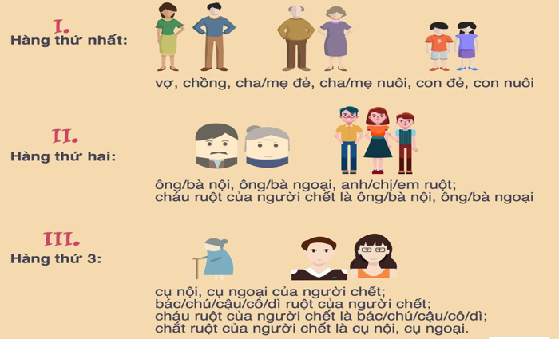
Hàng thừa kế

Slide 42
Thừa kế thế vị
Trong trường hợp con của người để lại di sản chết trước hoặc cùng một thời điểm với người để lại di sản thì cháu được hưởng phần di sản mà cha hoặc mẹ của cháu được hưởng nếu còn sống; nếu cháu cũng chết trước hoặc cùng một thời điểm với người để lại di sản thì chắt được hưởng phần di sản mà cha hoặc mẹ của chắt được hưởng nếu còn sống. (Điều 652 BLDS)

Slide 43
Một số quy định khác về thừa kế
Thời điểm mở TK: thời điểm mà người để lại di sản chết.(Khoản 1 Điều 611 BLDS)
Địa điểm mở TK: nơi cư trú cuối cùng của người để lại di sản, nếu không xác định được thì là nơi có toàn bộ hoặc phần lớn di sản TK.(Khoản 2 Điều 611 BLDS)
Người quản lý di sản (Điều 616 BLDS)
Thời hiệu thừa kế (Điều 623 BLDS)

Slide 44

Tình huống

Slide 45
CẢM ƠN CÁC BẠN ĐÃ THEO DÕI!

